Slide 1
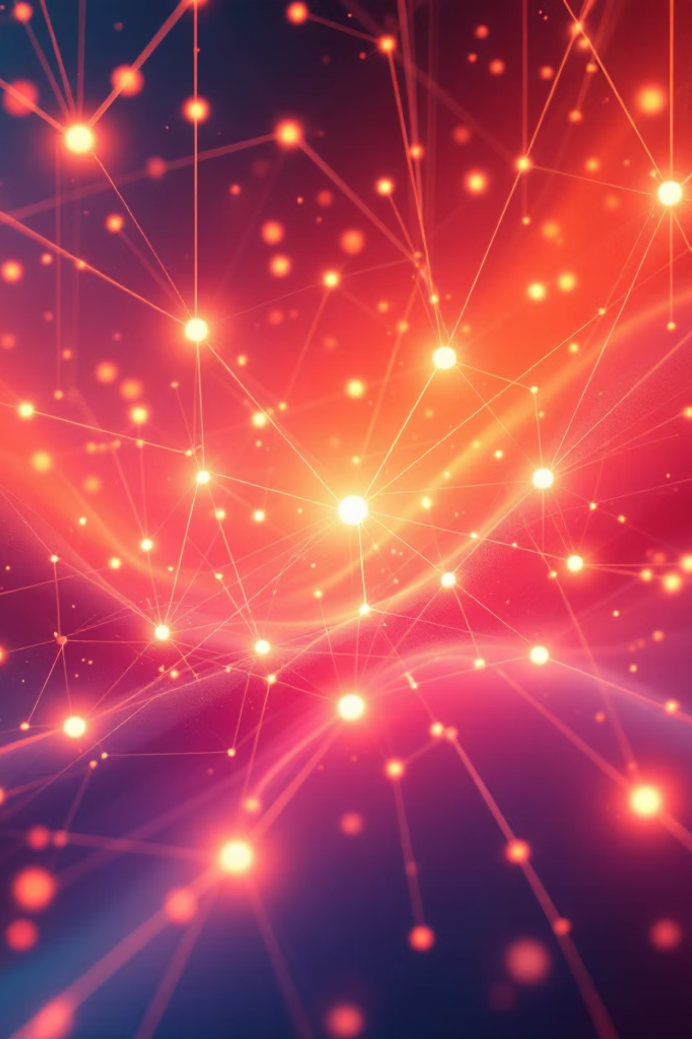
A Mesterséges Intelligencia Fejlődéstörténete: Az Emberi Gondolat Szárnyalása
Egy út a gondolkodó gépek álomtól a modern forradalomig

Slide 2
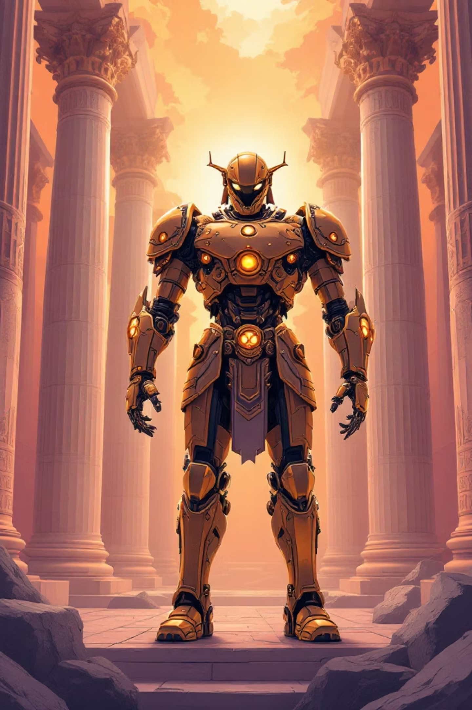
Az Álom Kezdete: Az Intelligens Gépek Gondolata
1
Ókori Mítoszok
Talosz, a bronzember és mechanikus madarak – az emberiség régi vágya az intelligens gépek létrehozására
2
20. Század Közepe
Alan Turing forradalmi kérdése (1950): "Képesek-e a gépek gondolkodni?"
3
Modern MI Kezdete
A matematika és logika találkozása az emberi elme modellezésének kísérletével - ChatGPT 2022.

Slide 3
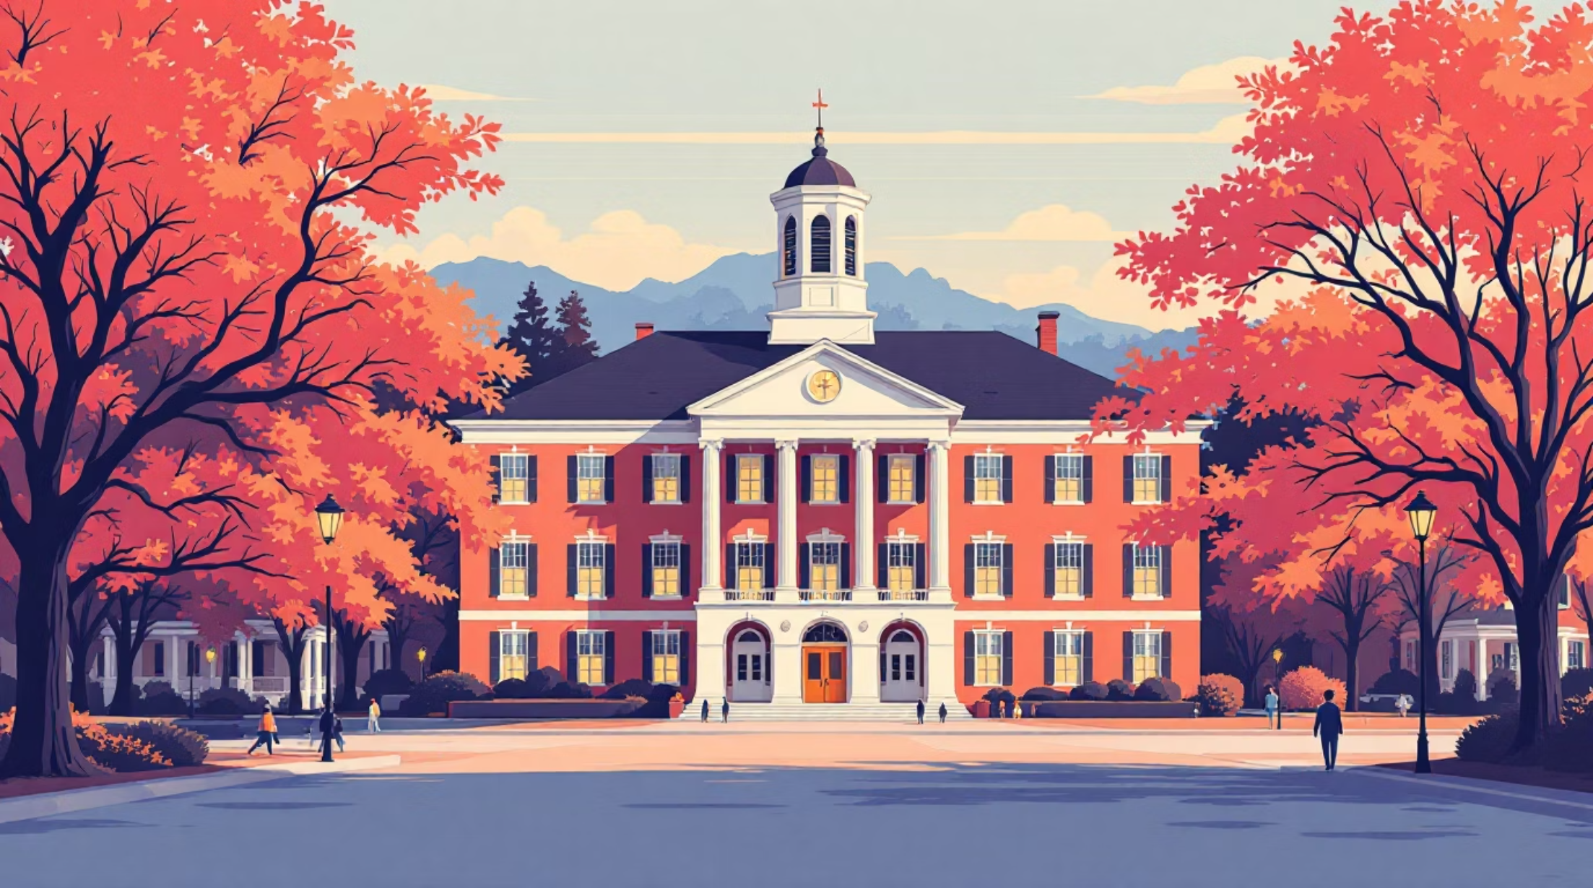
A Születés Pillanata: A Dartmouth Konferencia (1956)
Az MI Történelmének Születésnapja
John McCarthy és kollégái hivatalosan is megalkották a "mesterséges intelligencia" kifejezést.
A konferencia meghatározta az MI kutatásának céljait és kihívásait, megalapozva a területet.
Korai Úttörők
John McCarthy
Marvin Minsky
Allen Newell
Herbert Simon

Slide 4
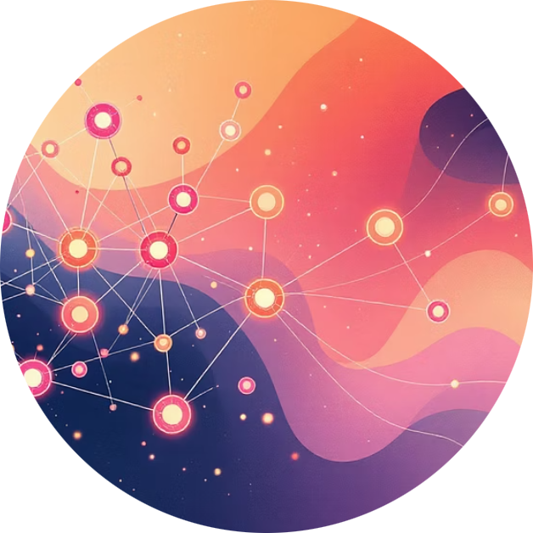
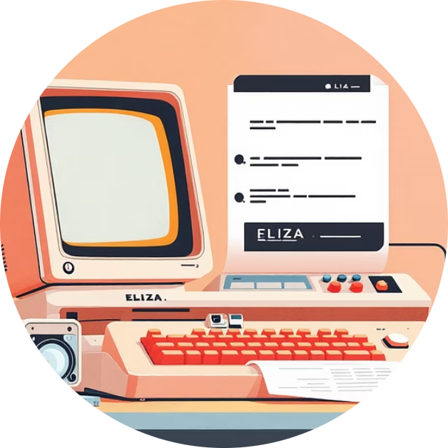
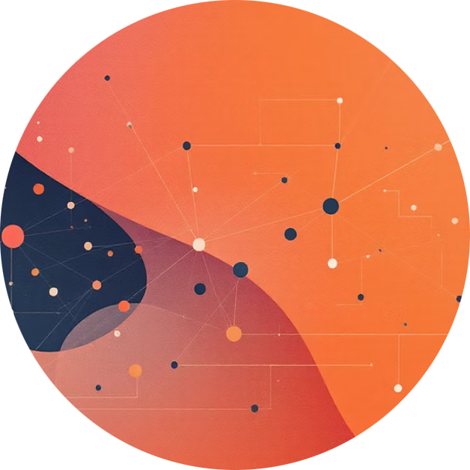
Az Első Lépések: Neurális Hálók és Korai Programok
McCulloch & Pitts (1943)
Joseph Weizenbaum (1966)
Frank Rosenblatt (1957)
Az első mesterséges neurális hálózat bemutatása, amely az emberi agy működését próbálta modellezni
ELIZA program – az ember-gép kommunikáció korai példája, pszichoterapeutát szimulálva
Perceptron – az első neurális hálózat mintázat- és képfelismerésre

Slide 5
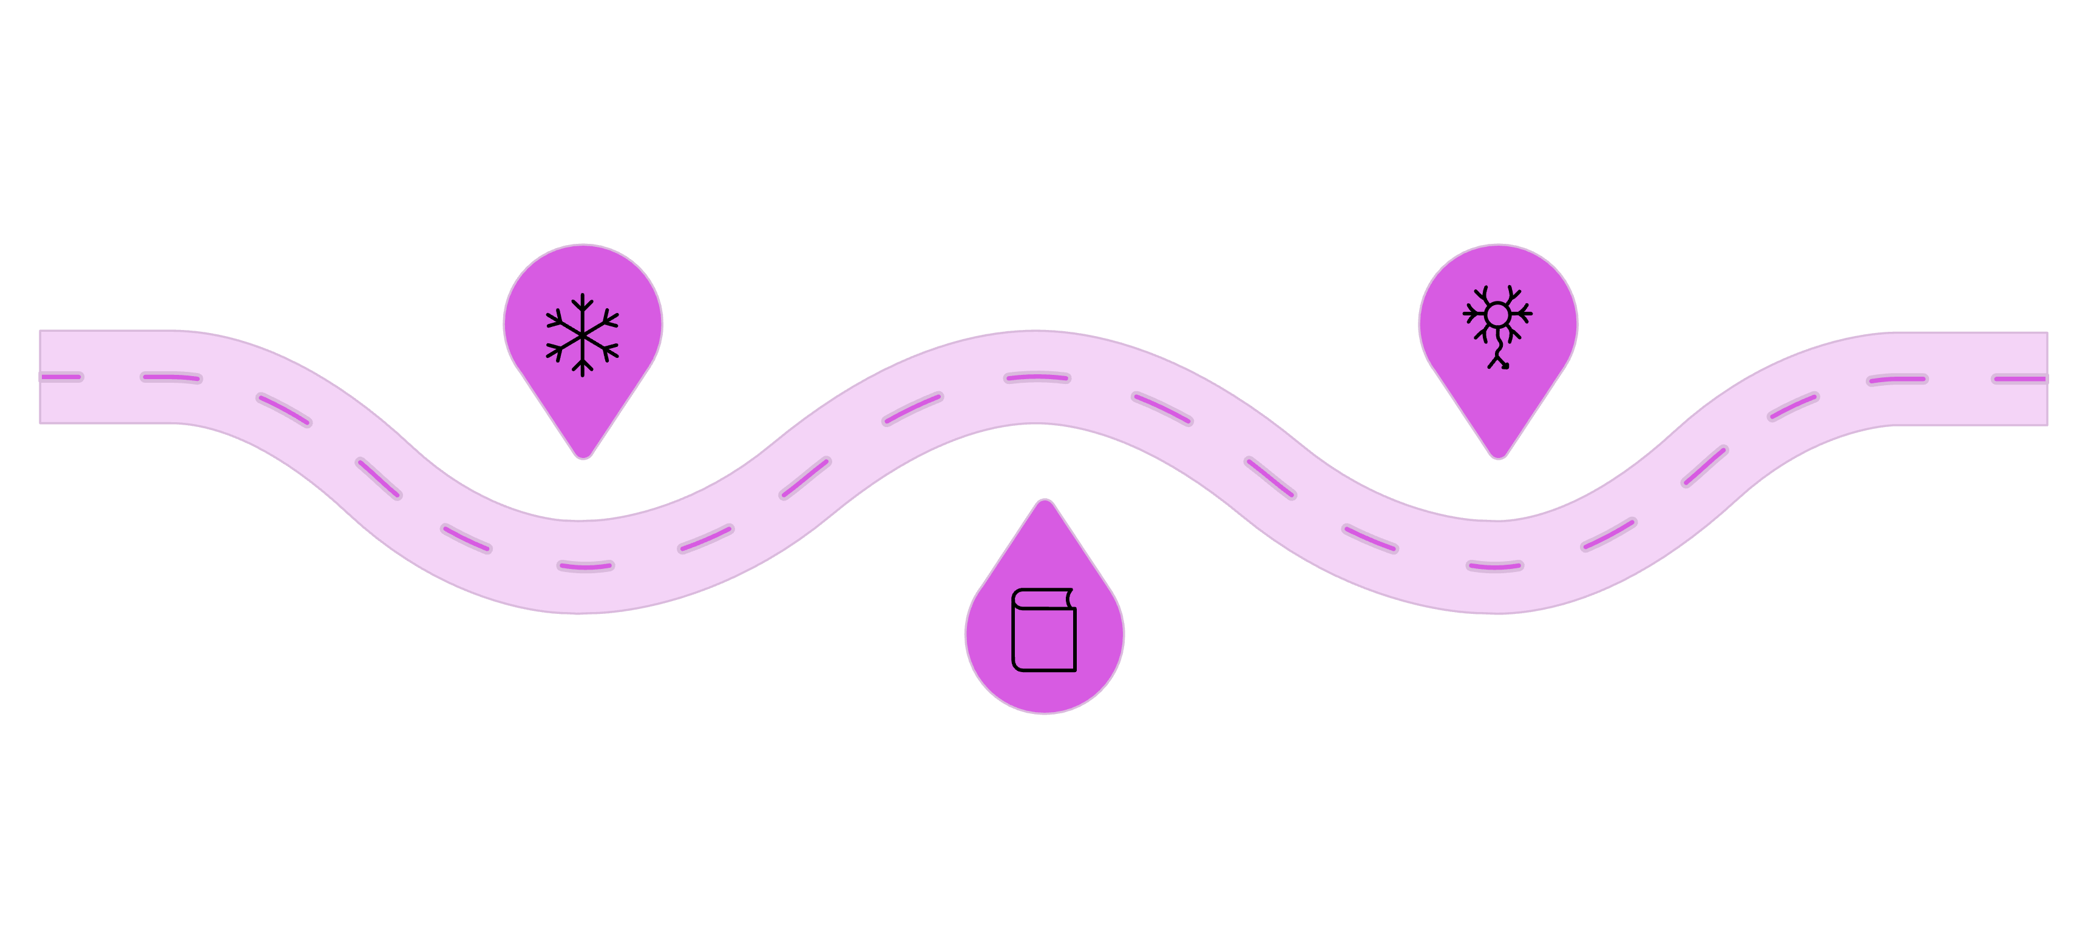

Az "MI-Tél" és az Újjáéledés: Szabályoktól a Tanulásig
MI‑Tél
Neurális hálók
Stagnálás és csökkenő finanszírozás
Újraéledés a tanuló rendszerekkel
Szakértői rendszerek
Szabályalapú megoldások visszatérése

Slide 6
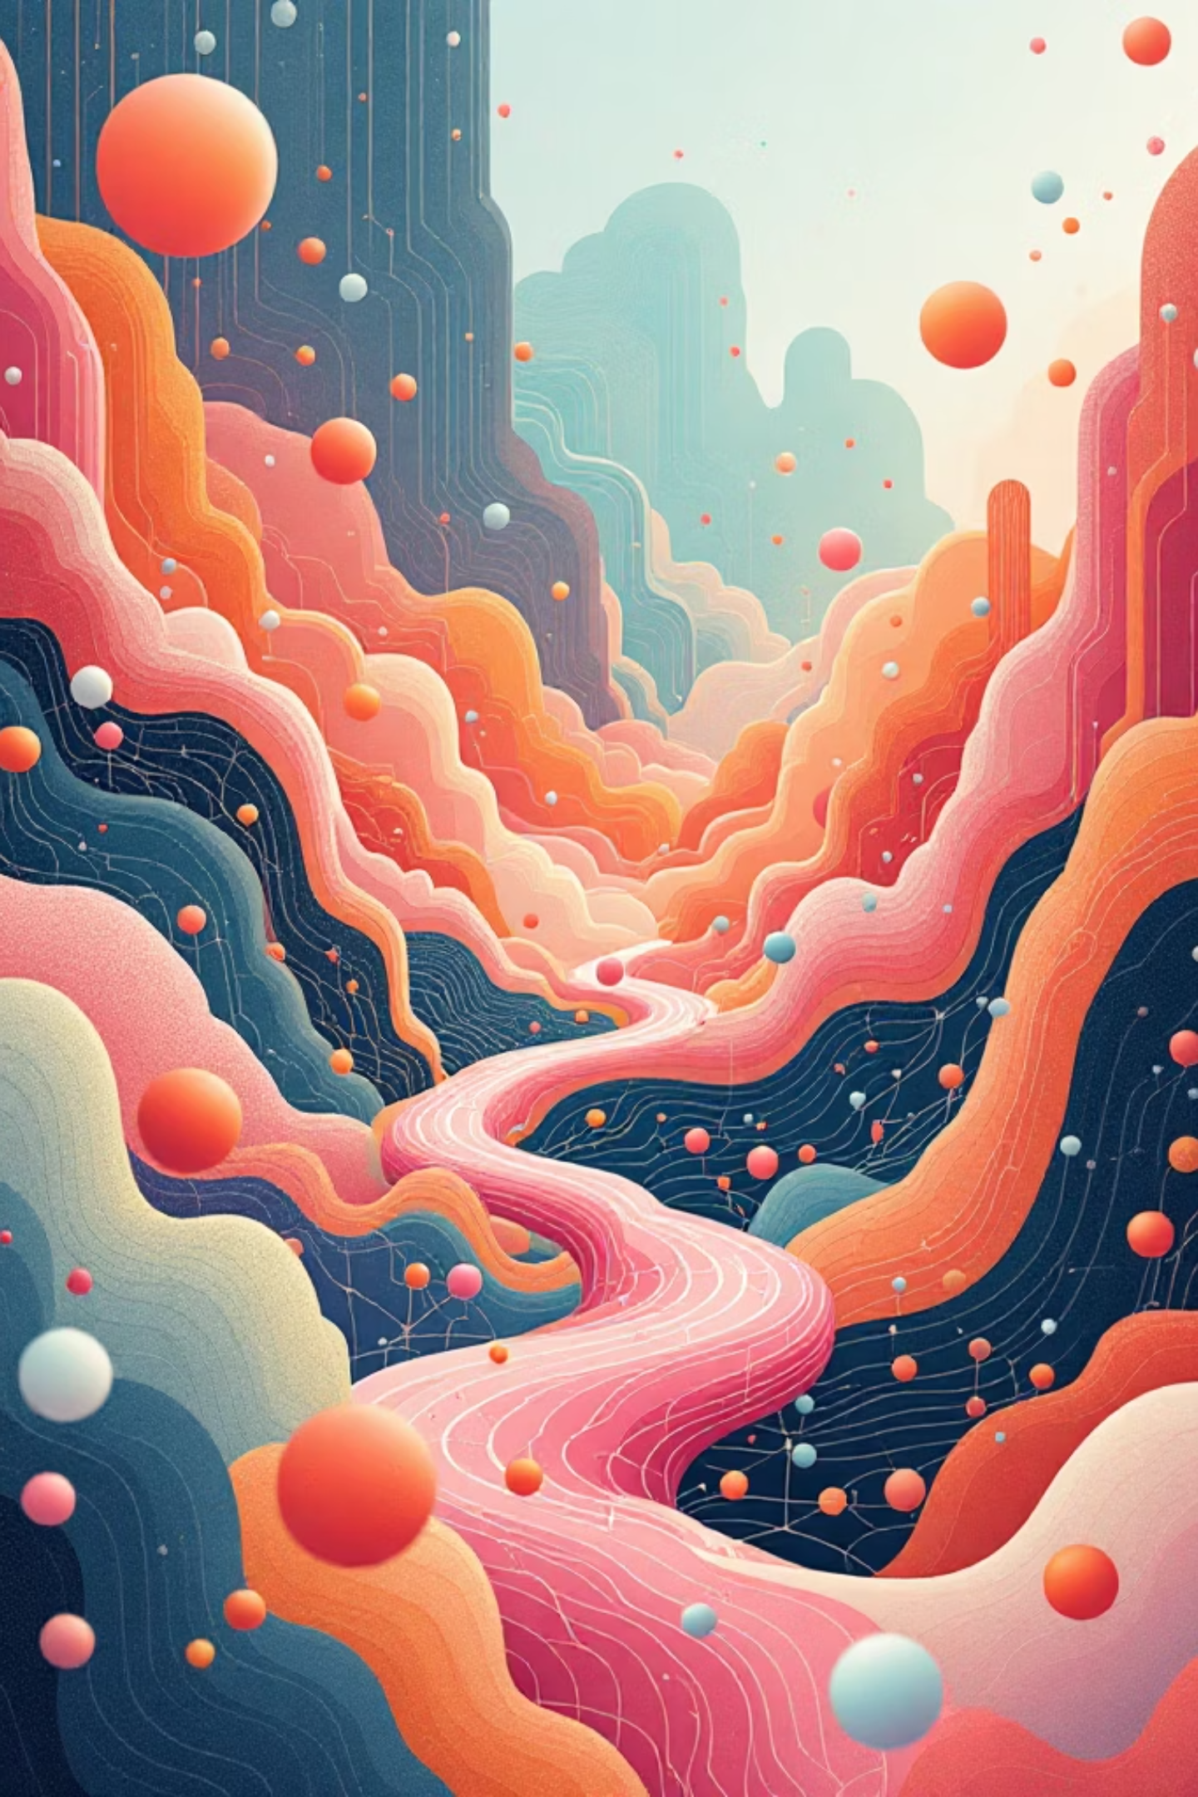



A Nagy Adathalmazok és a Mélytanulás Forradalma
2006: Mélytanulás
Kép- és Beszélfelismerés
Geoffrey Hinton megalkotja a "mélytanulás" kifejezést, lehetővé téve a neurális hálózatok komplexitásának növelését
Drámai javulás a vizuális és hangalapú feladatokban, forradalmasítva az AI képességeit
Big Data
Nagy adathalmazok és növekvő számítási teljesítmény kulcsfontosságúvá válik a fejlődéshez

Slide 7
Játékok és Kihívások: Gépek a Legjobbak Ellen
2016: Google DeepMind AlphaGo
2011: IBM Watson
1997: IBM Deep Blue
Megnyeri a Jeopardy! vetélkedőt, kiemelkedő természetesnyelv-feldolgozási képességekkel
Legyőzi a Go világbajnokát, bizonyítva a gépi intelligencia kreatív és stratégiai képességeit
Legyőzi Garry Kasparov sakkozó-világbajnokot – első alkalom, hogy gép legyőzi az emberi világbajnokot

Slide 8
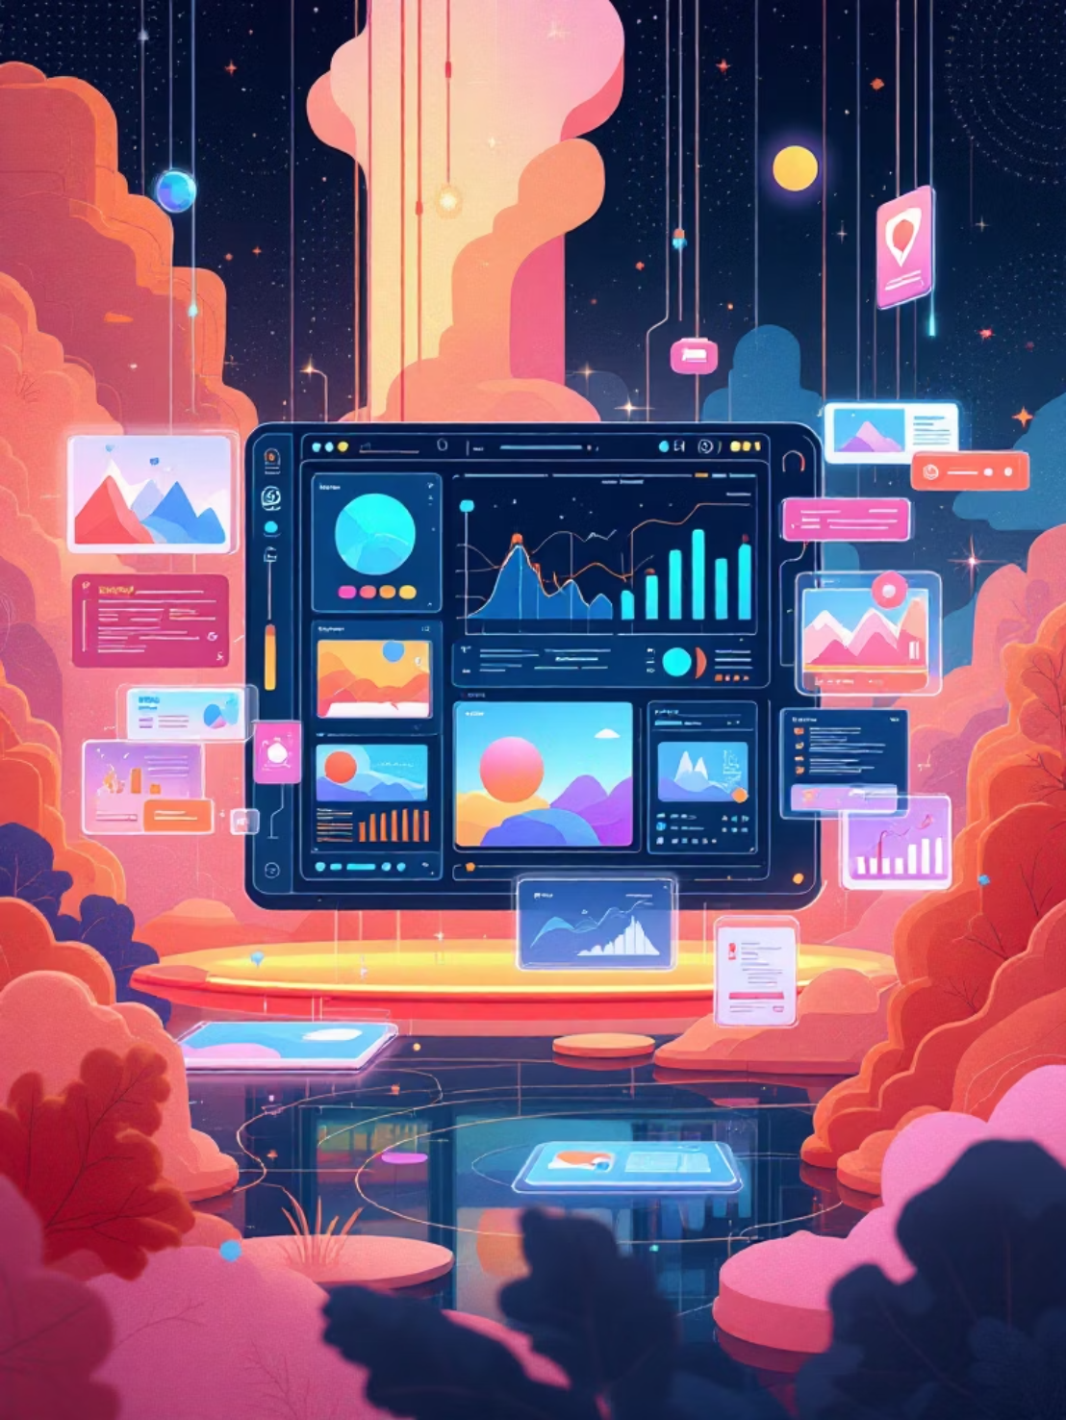
A Generatív MI Kora: Szöveg és Képalkotás
2010-es Évek Vége – Napjaink
A generatív MI modellek, mint a GPT sorozat megjelenése forradalmi változást hozott.
Az MI képes emberszerű szövegek, képek és más tartalmak generálására, amelyek gyakran megkülönböztethetetlenek az emberi alkotásoktól.
Alkalmazások Mindenütt
Önvezető autók
Egészségügyi diagnosztika
Pénzügyi elemzés
Szórakoztatás és kreatív ipar

Slide 9
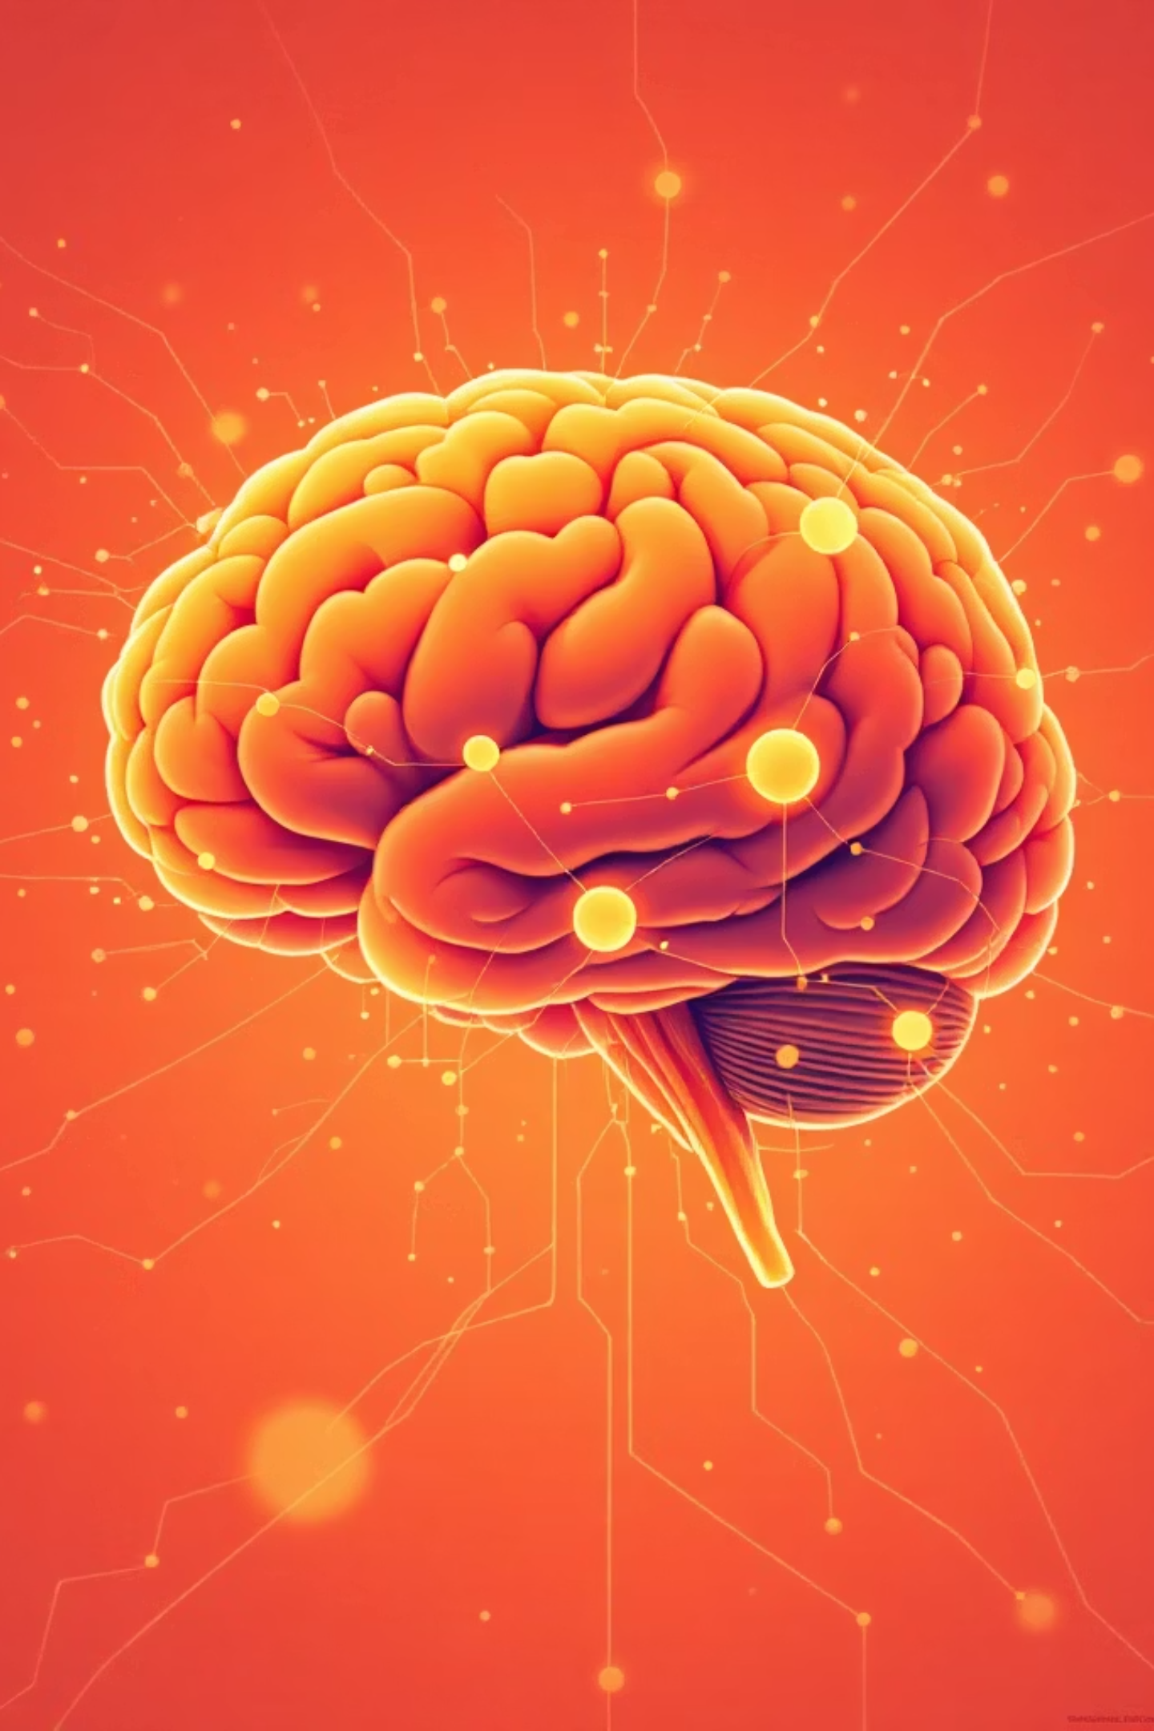
A mesterséges intelligencia határai folyamatosan tágulnak, új lehetőségeket és kihívásokat teremtve

Slide 10
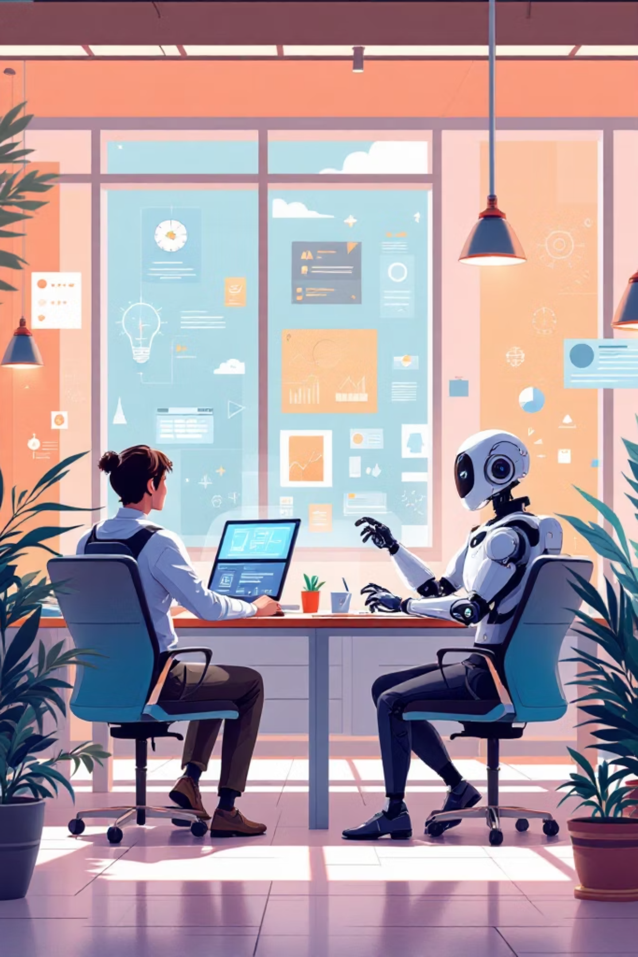
A Jövő Felé: Folyamatos Fejlődés és Etikai Kérdések
Töretlen Fejlődés
Az MI fejlődése folytatódik, újabb és kifinomultabb alkalmazásokkal minden nap
Etikai Kérdések
Adatvédelem és magánélethez való jog
Munkaerőpiaci hatások és átképzés
Felelősség és döntéshozatal
Mesterséges intelligencia etikája
Ember-Gép Együttműködés
Az emberi és gépi intelligencia szinergiája alakítja a jövőt, kiegészítve egymás képességeit

